Slide 1


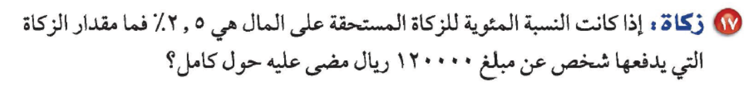

حل الواجب
@mimaalth

Slide 2




كتاب التمارين
مهارة سابقة
@mimaalth

Slide 3
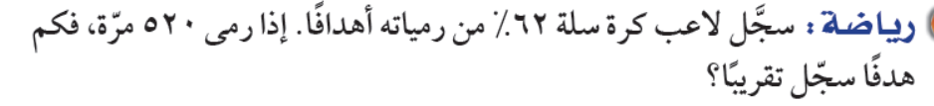
النسبة المئوية والتقدير
درستي سابقاً تقدير النسبة المئوية : | استراتيجية التصفح : صـــ 152
ماذا تعلمت ؟
ماذاأريد أن أعرف؟ ؟
ماذا أعرف ؟
جدول التعلم
kwl
@mimaalth

Slide 4

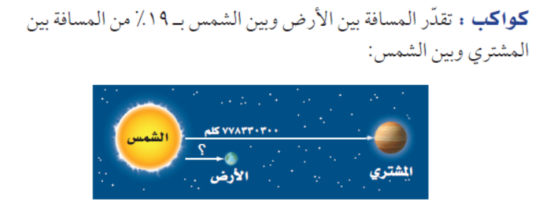
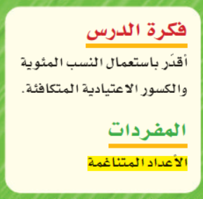


النسبة المئوية والتقدير
152
@mimaalth

Slide 5

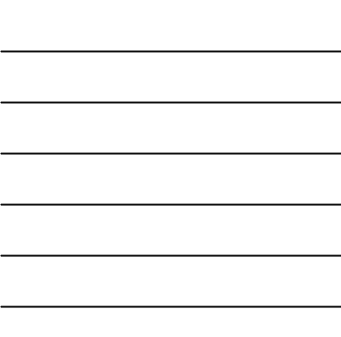



152
النسبة المئوية والتقدير
@mimaalth

Slide 6




النسبة المئوية والتقدير
152
@mimaalth

Slide 7






النسبة المئوية والتقدير
@mimaalth
152

Slide 8
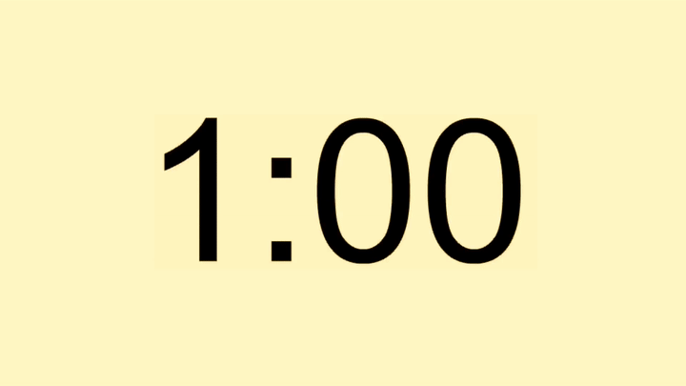


النسبة المئوية والتقدير
تأكد :
@mimaalth
154

Slide 9

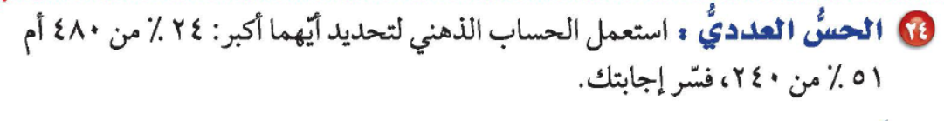
النسبة المئوية والتقدير
Miau!
@mimaalth
155

Slide 10
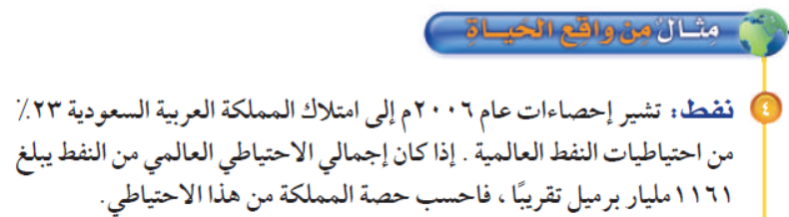
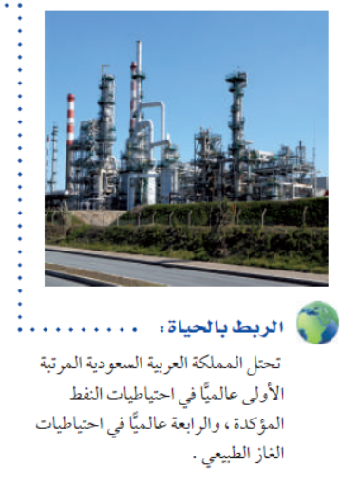
النسبة المئوية والتقدير
19%
2016
22016
1450
@mimaalth
153

Slide 11
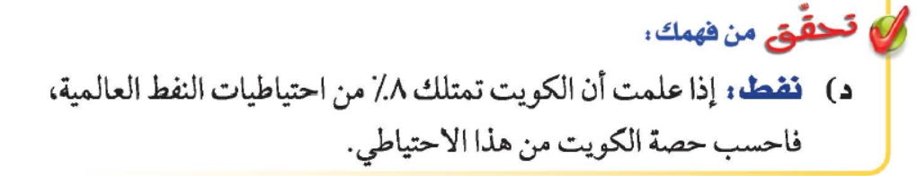
النسبة المئوية والتقدير
@mimaalth
صفحة 153

Slide 12


ماذا تعلمت ؟
النسبة المئوية والتقدير
دليل التقويم
ورقة عمل :
@mimaalth

Slide 13

النسبة المئوية والتقدير
الواجب :
نشاط صفي
س /12 ص 154
اختبار من بنك الأسئلة
في المنصة
@mimaalth

Slide 14

حل الواجب :
النسبة المئوية والتقدير
@mimaalth

Slide 15
مراجعة عامة : اختاري ثم أجيبي :
النسبة المئوية والتقدير
1
2
3
4
5
@mimaalth

Slide 16

5

Slide 17

4
كتاب التمارين

Slide 18

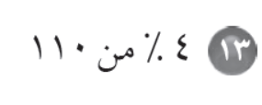
2
كتاب التمارين

Slide 19

1

Slide 20


3

Slide 21




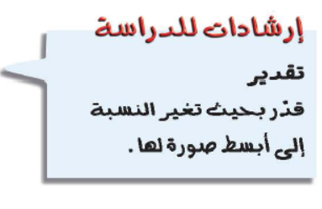
النسبة المئوية والتقدير
153
@mimaalth

Slide 22




النسبة المئوية والتقدير
@mimaalth
153

Slide 23





النسبة المئوية والتقدير
كتاب التمارين ص-33
153
@mimaalth

Slide 24
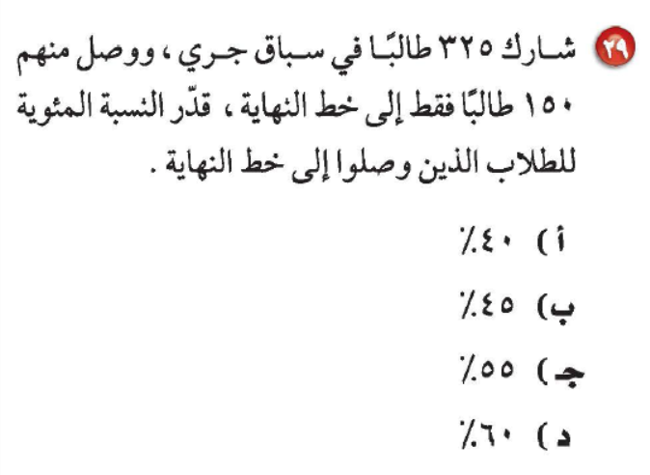

النسبة المئوية والتقدير
@mimaalth

Slide 25

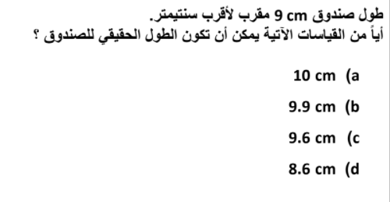

إيجالنسبة المئوية والتقدير
TIMSS
@mimaalth

Slide 26

النسبة المئوية والتقدير
الواجب :
الواجب
س 19 / ص 154
نشاط صفي
في المنصة
@mimaalth

